Slide 1
МЕДИЦИНСКИ УНИВЕРСИТЕТ – ПЛЕВЕН
ФАКУЛТЕТ „МЕДИЦИНА“
ЦЕНТЪР ЗА ДИСТАНЦИОННО ОБУЧЕНИЕ
Лекция №4
Бактериални менингити и менингоенцефалити – етиология, клиника, диагноза, ДД, лечение.
Проф. Д-р Цеца Дойчинова
Notes:
1

Slide 2
МЕНИНГОКОКОВА ИНФЕКЦИЯ
2.ГЕНЕРАЛИЗИРАНИ ФОРМИ:
-МЕНИНГОКОКЦЕМИЯ
=ТИПИЧНА МЪЛНИЕНОСНА
=СОМС-синдром на Waterhouse- Friderichsen
=ЕНДОТОКСИЧЕН ШОК
=ХРОНИЧНА ФОРМА

Slide 3
МЕНИНГОКОКОВА ИНФЕКЦИЯ
-МЕНИНГИТ
-МЕНИНГОЕНЦЕФАЛИТ
-СМЕСЕНА (МЕНИНГИТ +МЕНИНГО-
КОКЦЕМИЯ)

Slide 4
МЕНИНГОКОКОВА ИНФЕКЦИЯ
3.РЕДКИ ФОРМИ:
-МЕНИНГОКОКОВ АРТРИТ
-МЕНИНГОКОКОВ ЕНДОКАРДИТ
-МЕНИНГОКОКОВА ПНЕВМОНИЯ
-МЕНИНГОКОКОВ ИРИДОЦИКЛИТ

Slide 5
МЕНИНГОКОКОВА ИНФЕКЦИЯ
10% от хората са носители на менингокок, но на всеки 200 заразени само 15 развиват клинична картина, подобна на грип, 1% показват признаци на менингит, а според статистиката повече от 10 години у нас не е регистриран менингококов сепсис.

Slide 6
МЕНИНГОКОКОВА ИНФЕКЦИЯ
ЕТИОЛОГИЯ
N.Meningitidis – G/-/,образува капсула, отделя ендотоксин, има пили
13 серотипа – A, B, C, D, X, Y, Z, E,
W-135, H, I, K, L
А – в епидемичен период
В и С – в извънепидемичен период
Човек – единствен естествен резервоар

Slide 7
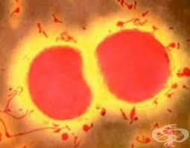
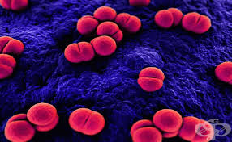
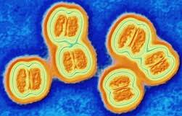

Slide 9
Разпространение
Група А менингококи са причина за около 80-85% от всички случаи на менингит - засегнати са повече от 400 милиона души, живеещи в 21 – те държави – членки на „ Африкански менингитен пояс” ( от Сенегал до Етиопия). Менингококовите инфекции от серогрупа А представляват постоянен проблем за медицинските власти в продължение на 100 години.

Slide 10
Леталитет
Поради това, че много пациенти умират преди да достигнат болница, истинският леталитет вероятно е по-висок от регистрираните 10%.

Slide 11
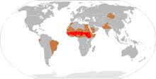

Slide 12
МЕНИНГОКОКОВА ИНФЕКЦИЯ
В НРЛ по „Молекулярна микробиология“ при НЦЗПБ – София е проведено мащабно изследване чрез PCR в реално време на 163 пациенти на възраст от 2 месеца до 83 години с данни за бактериален менингит (Иван Симеоновски – Автореферат, 2016г). Водещ по честота като причинител е Str. Pneumoniae, следван от N.meningitidis и H.influenzae.

Slide 13
МЕНИНГОКОКОВА ИНФЕКЦИЯ
Положителните за N.meningitidis проби са били 40 на брой и са отнесени към следните групи:
- 26 проби-N.meningitidis В;
- 12 проби-N.meningitidis C;
- 1 проба-N. meningitidisW135;
- 1 проба-N.meningitidis Y,
т.е. в България преобладаваща е N.meningitidis серогрупа В

Slide 14
МЕНИНГОКОКОВА ИНФЕКЦИЯ
Патогенеза – адхезия на менингококите към назофаринкса посредством пилите.
Бактерият отделя IgA протеаза, която пречи на унищожението му от мукозните IgA на гостоприемника.

Slide 15
МЕНИНГОКОКОВА ИНФЕКЦИЯ
Само безкапсулни менигококи навлизат в епителните клетки и когато това стане синтеза на капсулата спира – регионарни л.възли – оттам в кръвта, където освобождава ендотоксин под формата на мехурчета – blebing – и той стимулира продукцията на цитокини.

Slide 16
МЕНИНГОКОКОВА ИНФЕКЦИЯ
N.Meningitidis преминава КМБ през ендотела на субарахноидното пространство на хориоидния плексус по неизяснен механизъм
Патогенезата на Waterhouse-Friderichsen –не напълно изяснена.Предполага се: бактериемия-токсинемия-ендотоксичен шок-ДИК синдром с 3 фази-1/хиперкоагулация; 2/хипокоагулация с кръвоизливи в надбъбречните жлези; 3/акоагулация

Slide 17
МЕНИНГОКОКОВА ИНФЕКЦИЯ
Патоанатомия:
► гнойно възпаление в субарахноидното пространство
► гнойно възпаление на кръвоносните съдове на мозъка
► дегенерация и некроза на мозъчния паренхим

Slide 18
МЕНИНГОКОКОВА ИНФЕКЦИЯ

Slide 19
МЕНИНГОКОКОВА ИНФЕКЦИЯ
Менингококов менингит – клиника
►Начало – остро
►Възраст – детска
►Инкубационен период – 2-10(1-4) дни
►Температура – висока-39-40гр
►Главоболие
►Повръщане

Slide 20
Менингококов менингит – клиника
►Хиперестезия,хиперакузис, фотофобия,
хипералгезия,психомоторна възбуда,
клонично-тонични гърчове
►МРС – вратна ригидност,горен и долен
Брудзински,Керниг, бомбирана фонтане
ла, симптом на Лесаж, симптом на
триножника,симптом на Флатау

Slide 21
Менингококов менингит – клиника
►СНР – живи, потиснати, липсващи, уси-
лени до клонус, симетрични, анизореф-
лексия
►Патологични рефлекси от групата на
Бабински
►ЧМН
►Много рядко моно-или хемипарези

Slide 22
Менингококов менингит – параклиника
ПКК- левкоцитоза с олевяване, ускорена СУЕ
Фибриноген – увеличен
Ликвор – протеинорахия, плеоцитоза с преобладаване на сегментоядрените клетки, хипогликорахия
МБИ на ликвор – посявка,директна микроскопия,Латекс аглутинация
Острофазови протеини,имуноглобулини

Slide 23
Менингококов менингоенцефалит
Към описаните симптоми се прибавя изразен енцефалитен синдром с промени в съзнанието до кома,психомоторна възбуда, клонично-тонични гърчове, по-често парези и засягане на ЧМН
Тежко протичане и сериозна прогноза

Slide 24
менингококцемия
Остро начало, висока температура,
цианоза,адинамия,главоболие,шоково
състояние,често липсва МРС.На 1-2 ден
се появява характерен обрив-от точковид
ни до по-големи кожни кръвоизливи с неправилна звездовидна форма с хеморагично-некротичен
характер.
Дискретни ликворни промени

Slide 26
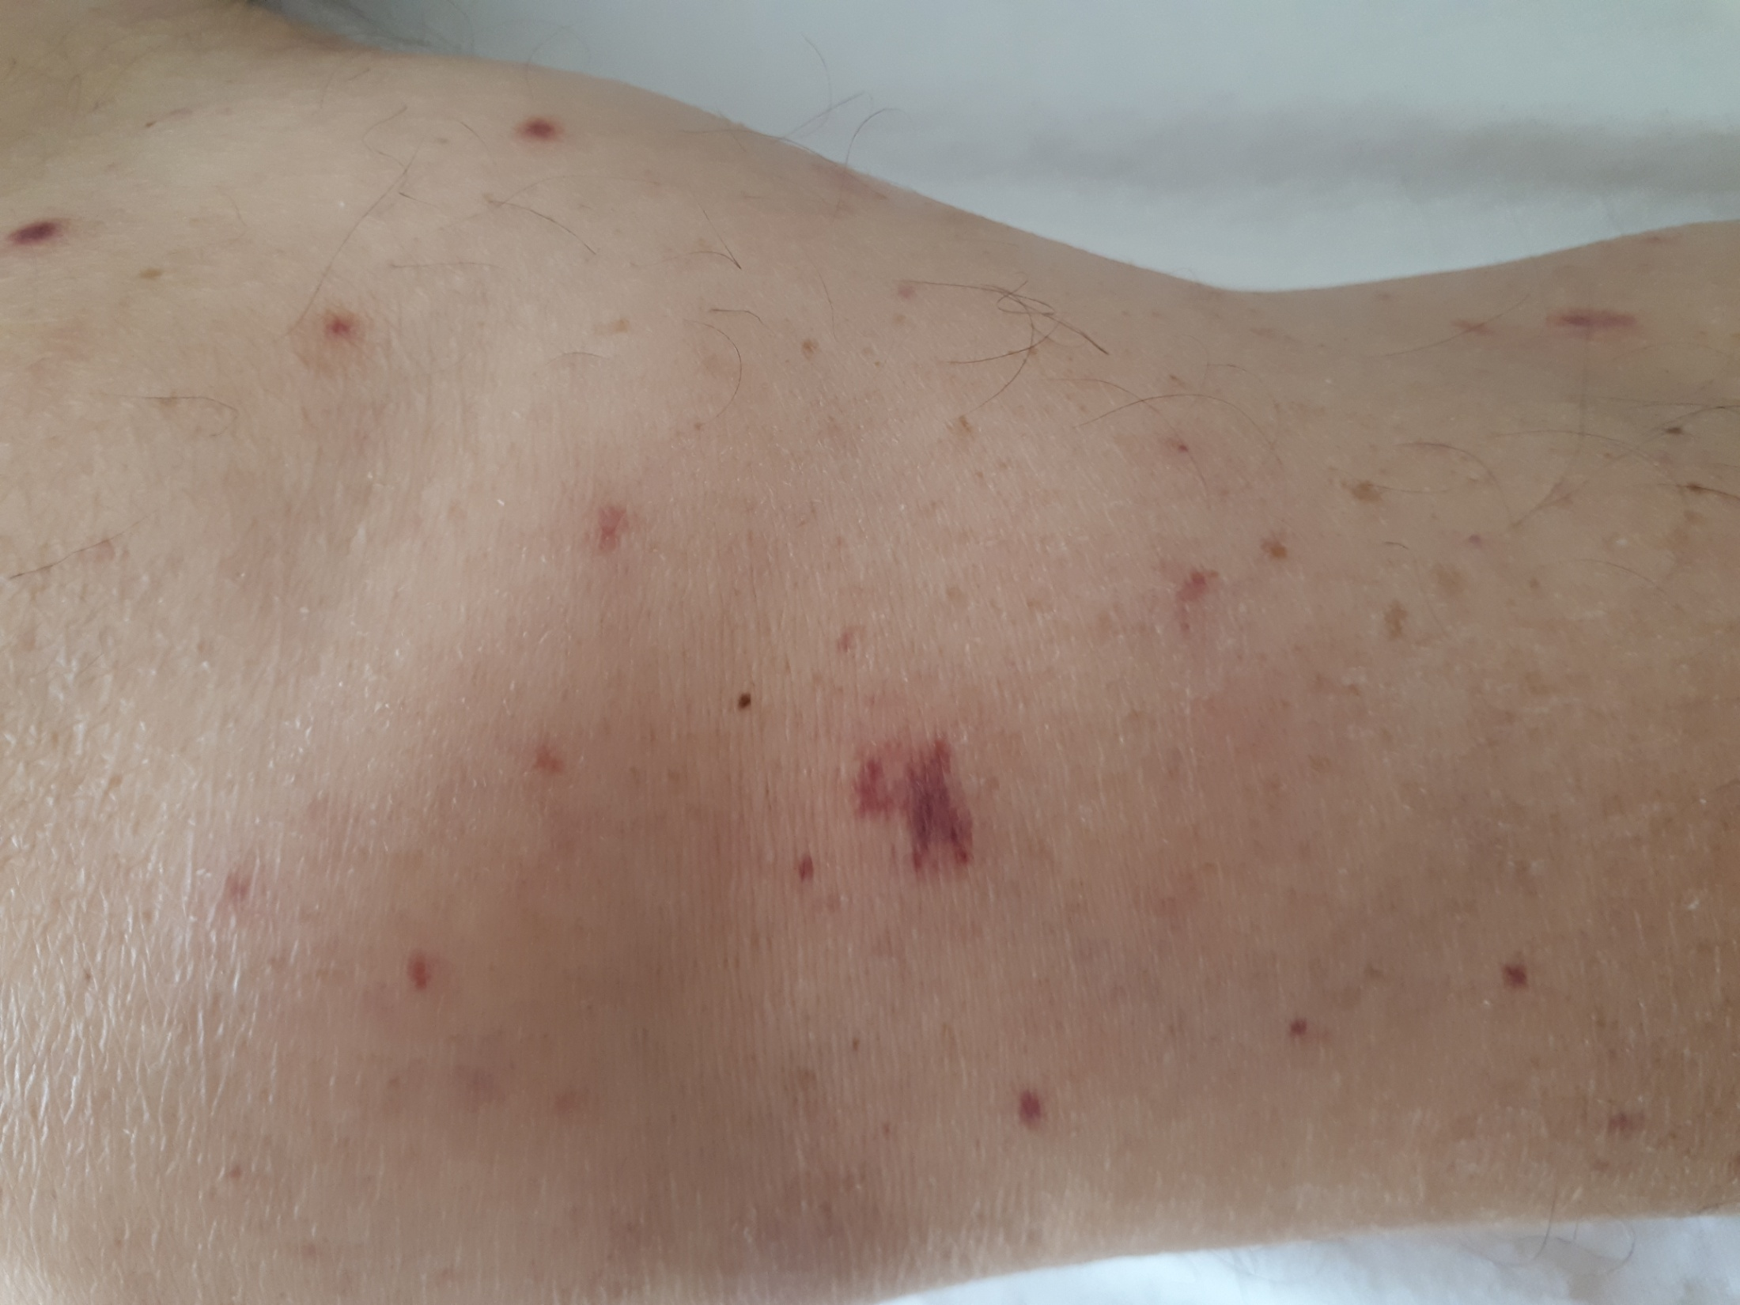

Slide 27
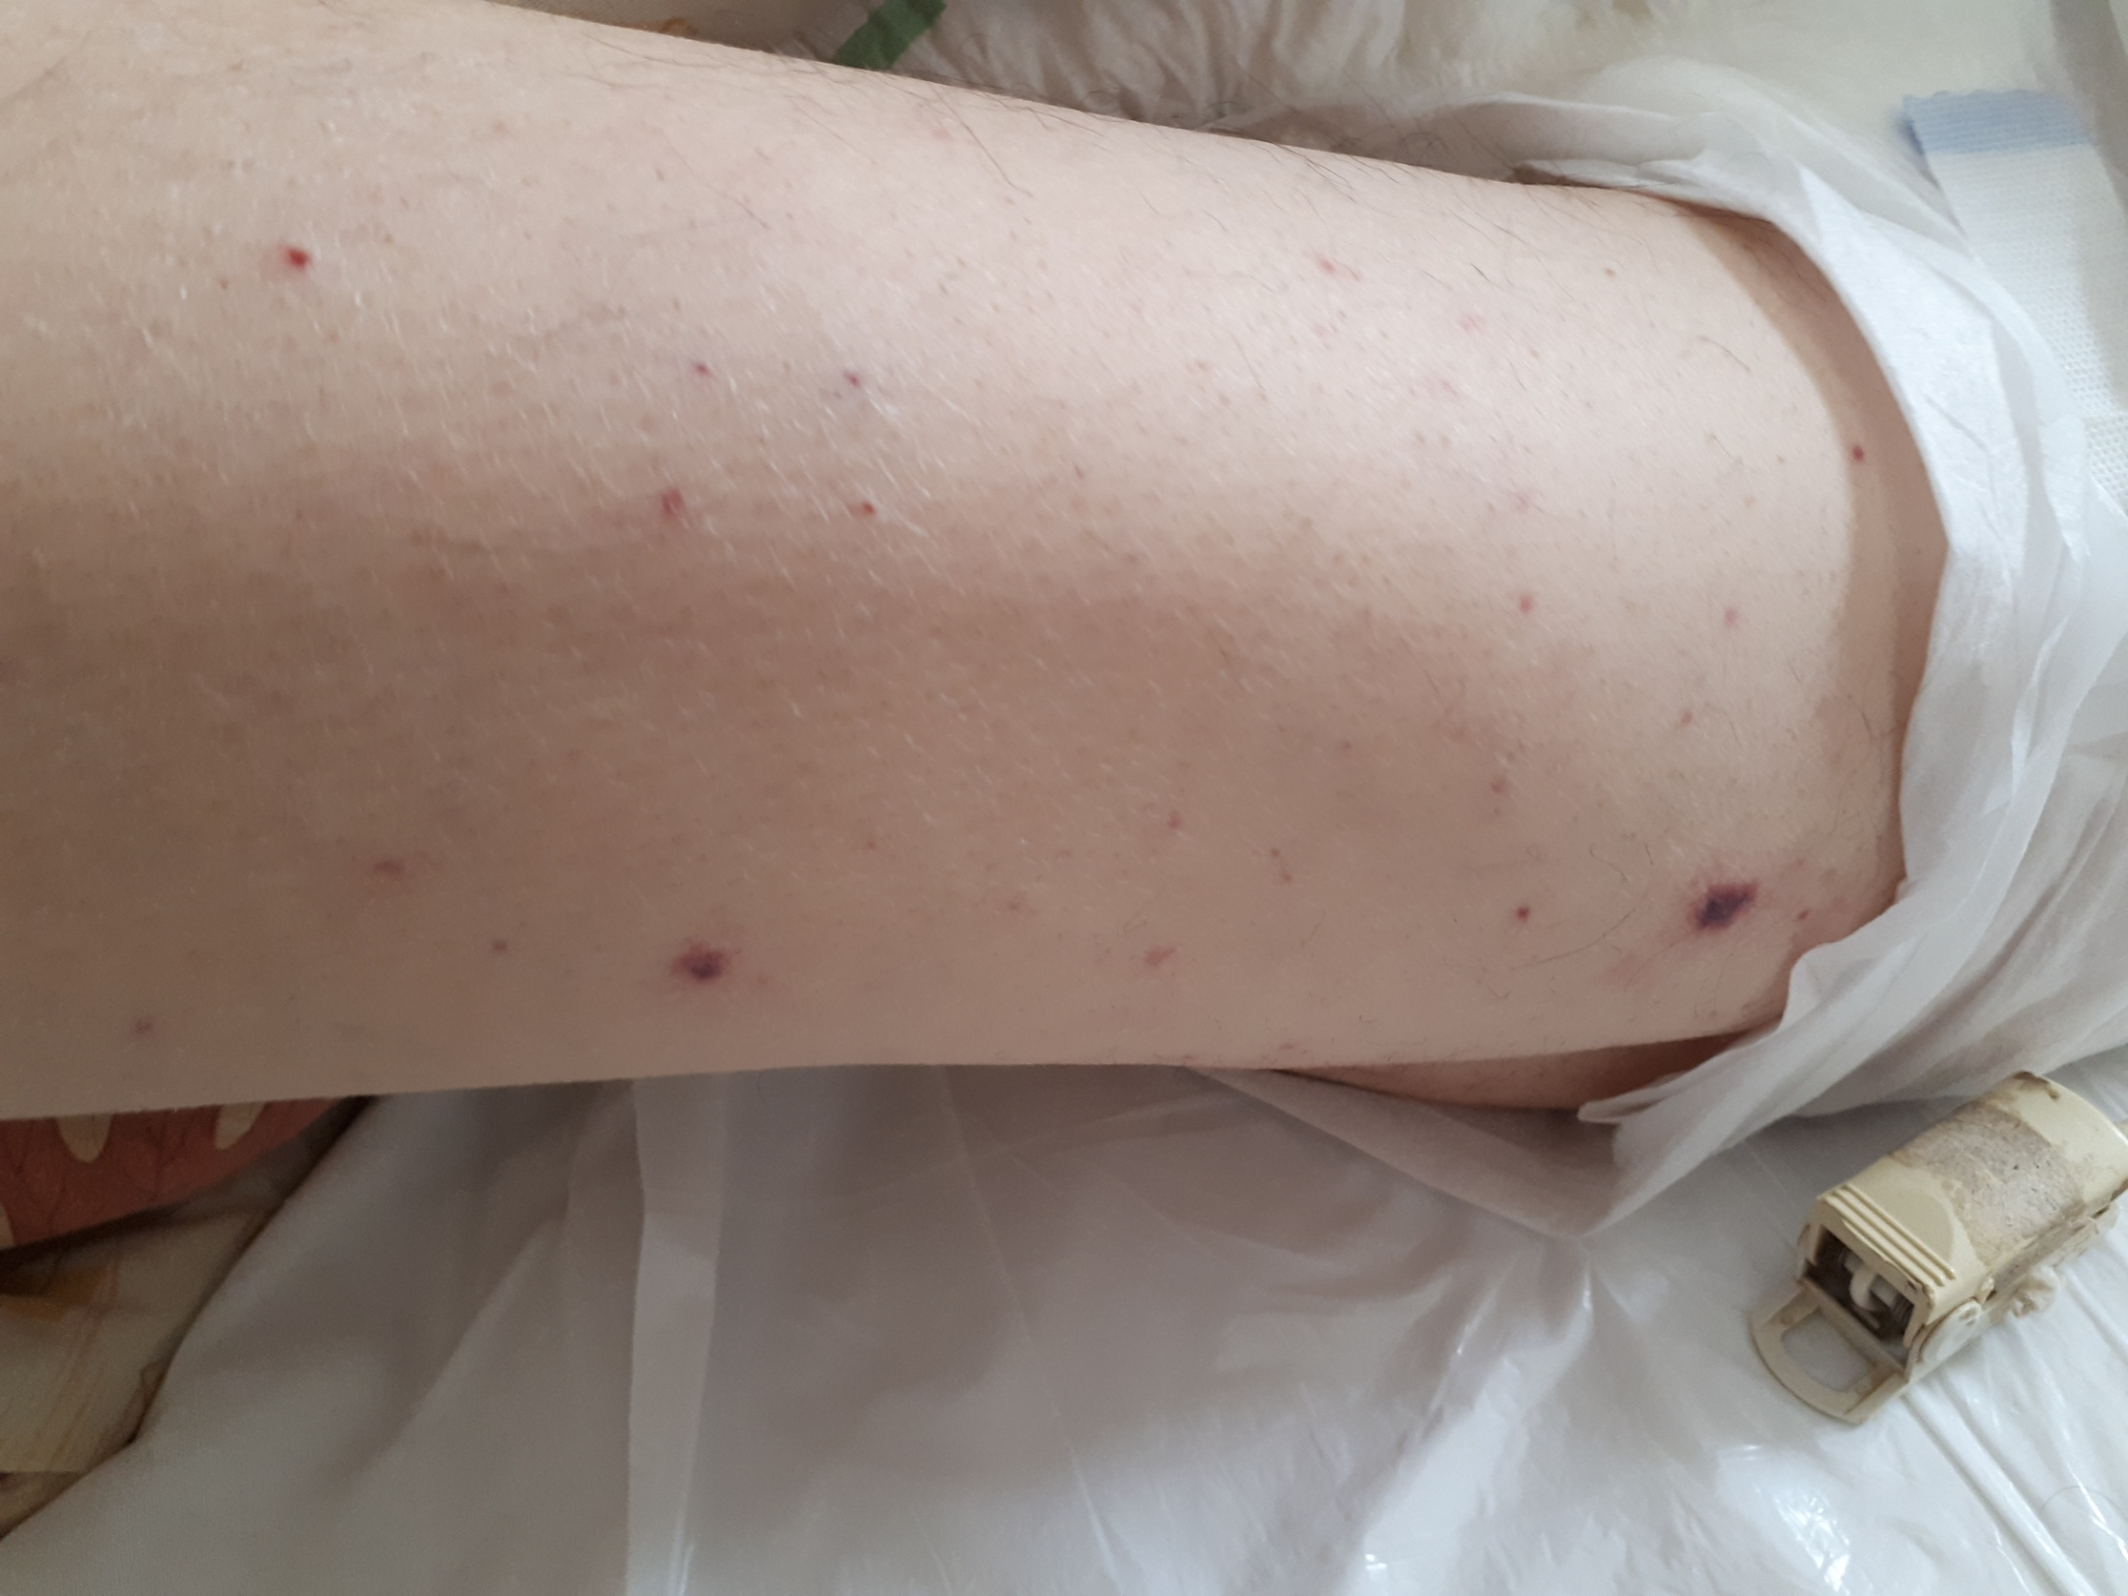

Slide 28
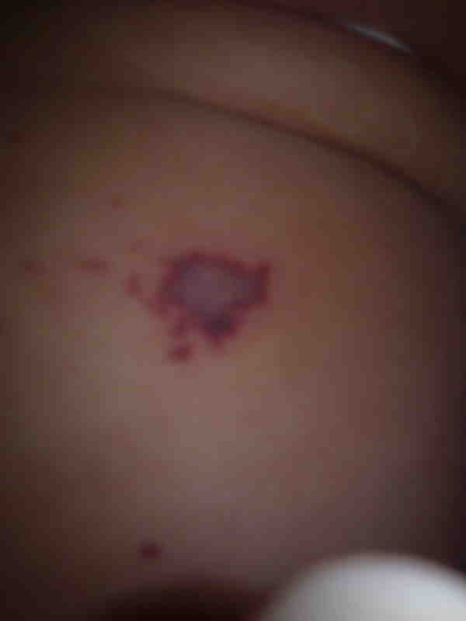
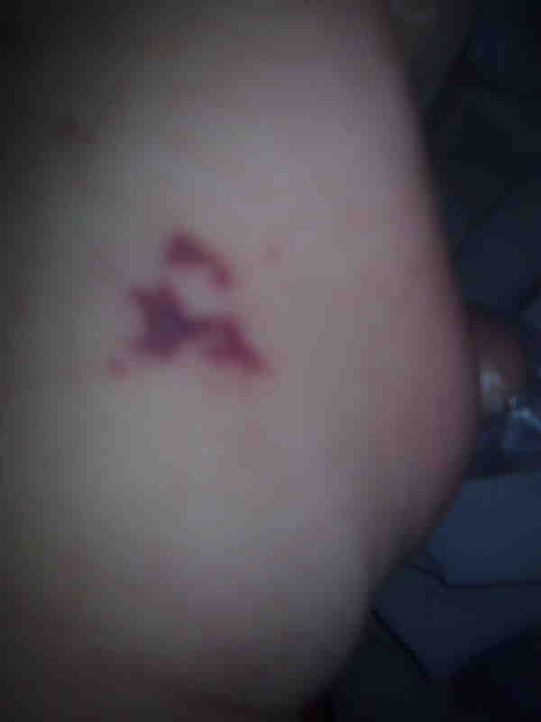
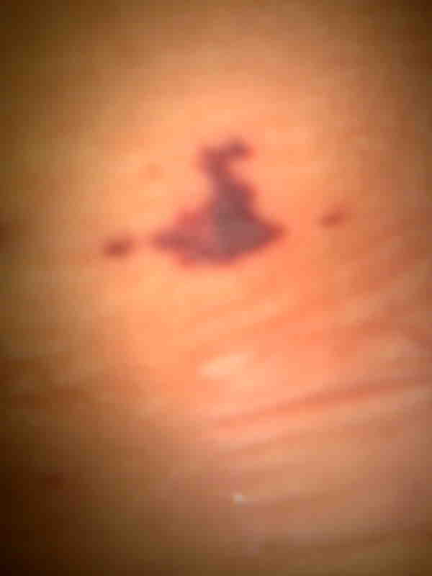

Slide 29
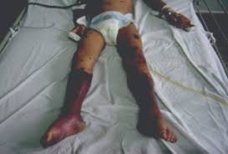
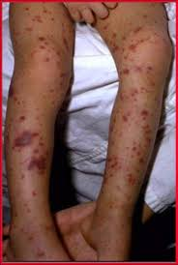
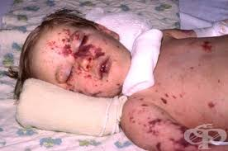

Slide 30
Waterhouse-Friderichsen-клиника
Започва внезапно с втрисане,висока температура,обилен хеморагичен,кон-
флуиращ обрив до обилни кръвоизливи
тип “послесмъртни петна”,хеморагии и
от лигавиците
Кожа със студена, лепкава пот
Хипотония до “О”RR, пулс не се долавя
Бързо настъпва кома,SIRS - ОБН,ОССН
Висок леталитет

Slide 31
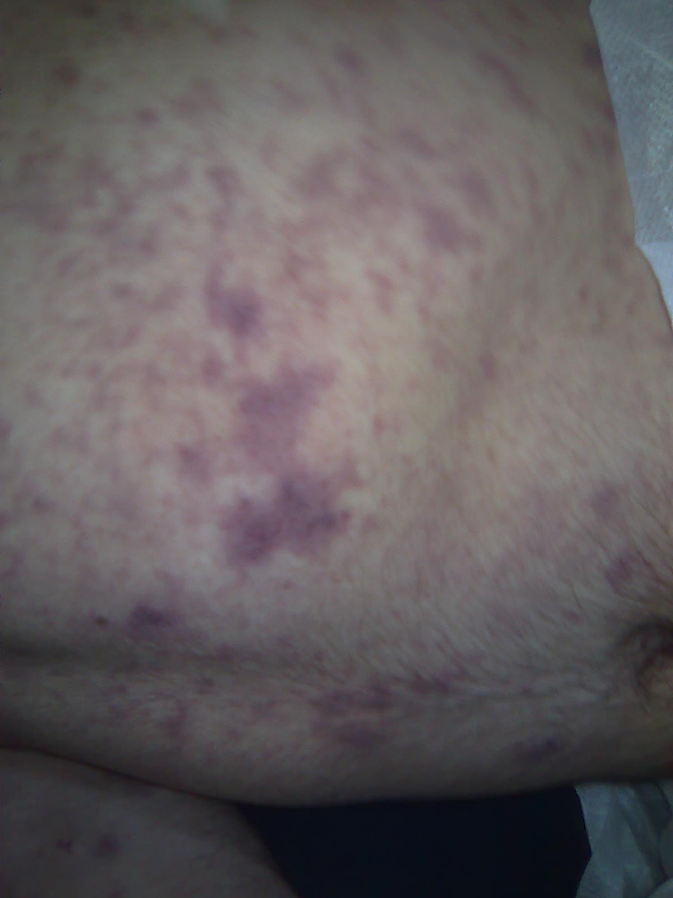
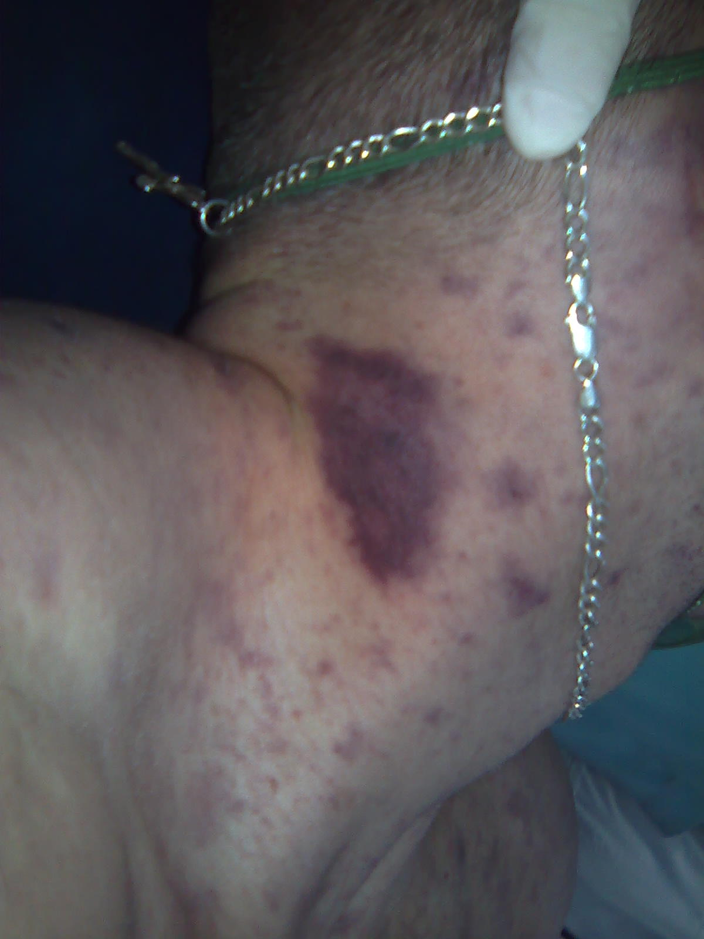

Slide 32
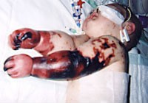

Slide 33
Waterhouse-Friderichsen-параклиника
Изразена левкоцитоза с екстремно оле-
вяване,анеозинофилия,декомпенсирана метаболитна ацидоза,намалени тромбо-
цити и фибриноген,удължаване на времето на съсирване,първоначално
удължаване, последвано от скъсяване на протромбиновия индекс

Slide 34
Вторични гнойни менингити и менингоенцефалити
Пневмококов менингит и менингоенцефалит
Род Streptococcus са голяма група Грам /+/ коки, широко разпространени и причиняващи разнообразна клинична картина. Специално внимание заслужава Str. Pneumoniae, тъй като причинява тежки инвазивни инфекции с висок леталитет. Отделя капсулни антигени и антигени на клетъчната стена.

Slide 35
Пневмококов менингит и менингоенцефалит
Има полизахаридна капсула - фактор за вирулентността на причинителя. Разнообразието в състава на тази капсула определя съществуването (към момента) на над 90 различни серотипа пневмококи Понастоящем около 20 серотипа причиняват над 80% от инвазивната пневмококова болест в света, а 13 най-често срещани серотипа причиняват около 70-75% от ИПБ при децата.

Slide 36
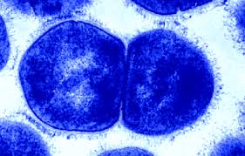
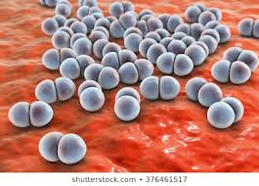
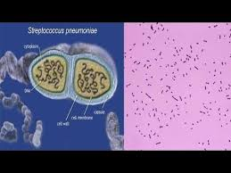
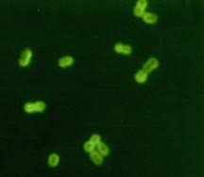

Slide 37
Пневмококов менингит и менингоенцефалит
През 2014 г. 17 528 потвърдени случаи на инвазивни пневмококови заболявания в ЕС са докладвани на TESSy.
Честотата на заболявания е най-висока при тези на възраст над 65 години (13,8 случая на 100 000 души от населението), следвани от деца под едногодишна възраст (11.3 случая на 100 000 души от населението).

Slide 38
Пневмококов менингит и менингоенцефалит
10-те най-често срещани серотипове са 3, 8, 22F, 19А, 7F, 12F, 1, 9N, 15А и 24F.
От всички случаи (< 5-годишна възраст), 68% са причинени от серотип невключен в която и да е PCV ваксина.

Slide 39
НЦЗПБ проведе изследване чрез Real Time RT-PCR , като целта му беше да се проучи етиологията на циркулиращите сред обществото най-чести инвазивни причинили на бактериални менингити за периода 2013г. - 2016 г.

Slide 40
Относителен дял на трите най-чести причинителя на бактериални менингити в България през 2013-2016
Причинители | Положителни материали (брой) | Относителен дял
 |  | (%) | Доверителен интервал (95%)
N. meningitidis | 40 | 43,96 | 33,76 – 54,16
S. pneumoniae | 45 | 49,45 | 39,18 – 59,72
H. influenzae | 6 | 6,59 | 2,48 – 12,60

Slide 41
Положителни случаи на най-честите причинители на бактериални менингити по възрастови групи
При пневмококовите менингити най-често засегнатата група беше 45-64 години, следвана от 25-44 и над 65 години.

Slide 42
Пневмококов менингит и менингоенцефалит
Пневмококите предизвикват широк спектър от заболявания – от неинвазивни, но с висока честота като синузит, отит и в различна степен пневмония, до по-редките, но инвазивни и с висока смъртност – пневмококов сепсис, емпием и менингит.

Slide 43
Пневмококов менингит и менингоенцефалит
Инвазивните пневмококови заболявания протичат със средна смъртност от около 10%, която достига до 30% в рисковите групи (домове за отглеждане, много възрастни хора). Пневмококовата инфекция на менингите, която е една от водещите сред бактериалните менингити, включително и в България, има най-висок леталитет (може да достигне до 50% от случаите).

Slide 44
Пневмококов менингит и менингоенцефалит
Стрептококовият сепсис, съпроводен с полиорганна недостатъчност, също протича с висок леталитет. Все по-сериозен проблем при тези по-редки, но високорискови клинични форми на пневмококова инфекция при децата, е нарастващата антибиотична резистентност на стрептококите.

Slide 45
Пневмококов менингит и менингоенцефалит
Високата честота на тези инфекции, както горно-респираторните (вкл. отитът на средното ухо), така и в по-малка степен инвазивните (бактериемия, сепсис, менингит), е характерна предимно за по-ранната детска възраст. Пневмококовите пневмонии доминират в ранното детство и старостта.

Slide 46
Пневмококов менингит и менингоенцефалит
В България от началото на годината са съобщени 12 случая. За същия период през изминалата година са регистрирани 6 случая.

Slide 47
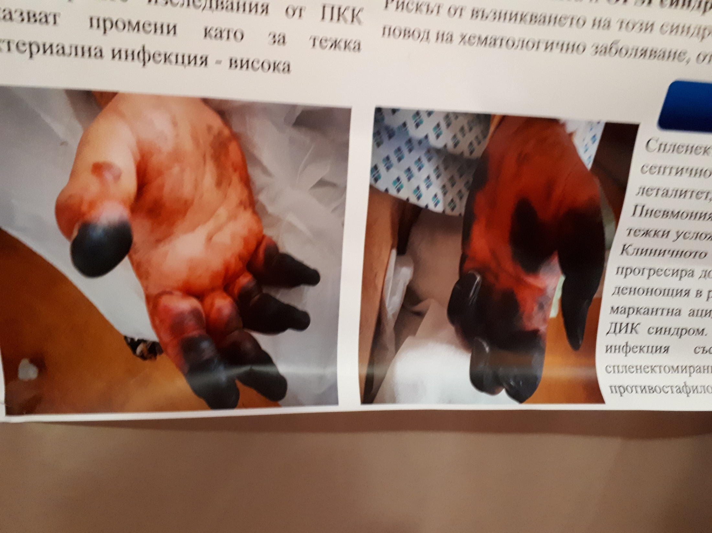

Slide 48
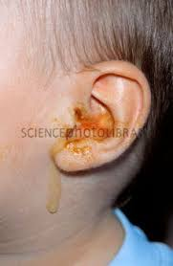
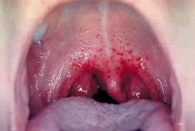
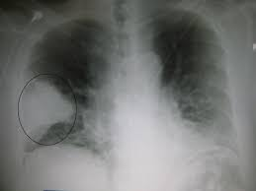
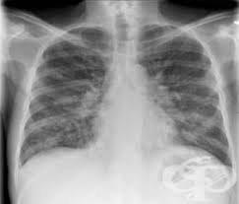

Slide 49
Пневмококов менингит и менингоенцефалит
Съдържа интрацелуларен протеин пневмолизин, който играе основна роля в патогенезата на стрептоковите инфекции. Важна роля имат и пептидогликана и липотейхоевата киселина. Те индуцират продукцията на възпалителни медиатори IL1, IL6, TNFα, TNFβ от мононуклеарите и с това предизвикват шок и тежки тъканни увреждания.

Slide 50
Пневмококов менингит и менингоенцефалит
Установено е, че пневмококът индуцира нов апоптозо- индуциращ зависим фактор от апоптозата на мозъчната клетка. Загубата на два пневмококови токсина – пневмолизин и водороден прекис елиминира митохондриалната увреда и апоптозата.

Slide 51
Пневмококов менингит и менингоенцефалит
Патогенеза
Не достатъчно изяснена-предимно в
експериментален модел
Проникването на пневмокока в ликворно-
то пространство се улеснява от пневмо-
лизина,който уврежда епитела на ГДП -активира се системата на комплемента-
макрофаги-цитокини-мозъчен оток

Slide 52
Пневмококов менингит и менингоенцефалит
Клиника
Среща се предимно при възрастни с придружаващи заболявания-чести пнев-
монии,отити,мастоидити,ЧМТ,Diabetes
mellitus,алкохолизъм,спленектомирани или лица с вродена аспления, имуно-
супресирани.
Водещ по честота бактериален менингит

Slide 53
Пневмококов менингит и менингоенцефалит
Клиника
Често са с остро начало,психомоторна възбуда, изразен интоксикационен синдром, рано настъпващи промени в съзнанието до кома, бързо развиваща се неврологична симптоматика, гърчове.

Slide 54
Пневмококов менингит и менингоенцефалит
Груб и дълго задържащ се МРС, дихателни и СС усложнения, остатъчни прояви, рецидиви.
Ликвор - изразена протеинорахия и сегментоядрена плеоцитоза,хипогликорахия.
Тежко протичане, висок леталитет.

Slide 55
H.Influenzae менингити
Причинител- G /-/пръчица на Пфайфер
Най-чест в детската възраст- 1-3г
Патогенеза сходна с тази при менингококовия менингит
Важно значение има капсулата му
По-често е вторичен (след бронхопневмония), но може и да не се открие друга локализация и да протече като първичен

Slide 56
H.Influenzae менингити
Клиника
По-често началото е остро,изразен интоксикационен сндром,МРС,понякога
обрив,подобен на този при менингококцемия,възможни са енцефалитни прояви,протрахирано протичане
Ликвор-като при бактериална инфекция

Slide 57
Стафилококови менингити
Други широко разпространени в природата микроорганизми, които предизвикват и инфекции на ЦНС са стафилококите. Те се характеризират с голямо разнообразие по отношение фактори на вирулентност, патогенетични механизми, причиняване заболявания и др.

Slide 58
Стафилококите са род бактерии от семейство Стафилококови или Микрококи най-малко 40 вида. Повечето от тях са безвредни и обикновено живеят по кожата и лигавицата на хора и други организми. Някои видове са причина за стафилококови инфекции.

Slide 59
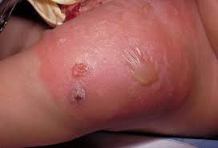
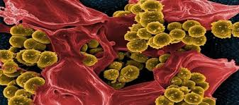
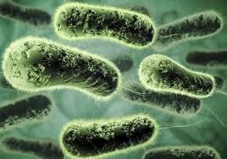
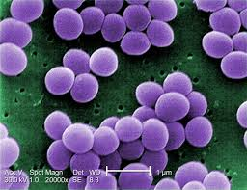

Slide 60
Стафилококови менингити
Включват около 35 видове и подвидове, като непрекъснато се допълват от новоот-
крити щамове.Оценката на ДНК и ДНК- хомоложността между отделните видовепозволява групирането им в 4 основни групи.

Slide 61
Стафилококови менингити
Стафилококите имат повече от 30 обособени фактори на патогенност: пептидогликан и липотейхоева киселина, капсула, фибринолизин, хиалуронидаза, протеази.

Slide 62
Стафилококови менингити
Вторичен бактериален менингит,най-
често след ЧМТ, неврохирургични интер-
венции, кожни инфекции, сепсис, стафилококови пневмонии
Най-чест причинител - S.aureus
Патогенеза-недобре изяснена - предполага се хематогенно и по съседство проникване на стафилококите в ликворните пространства

Slide 63
Стафилококови менингити
Първият доказан случай на стафилококов менингит е описан от Galippe през 1889г след пустулизирали фистули на долната челюст при 23 годишен пациент. Заболяването най-често е вторично.

Slide 64
Стафилококови менингити
Може да възникне като ВБИ след хирургическа интервенция – най-често неврохирургична или като придобито в обществото заболяване след тежки съпътстващи заболявания – ендокардит, остеомиелит, артрит, отит и др. Описани са случаи на СМ при интравенозни наркомани.

Slide 65
Стафилококови менингити
Според някои автори менингитите, причинени от двата вида стафилококи (MSSA и MRSA) не се различават по клинични прояви и изход от заболяването, а статистическа значимост има само начина на придобиване на инфекцията. MSSA менингит е по-често придобит в обществото, а MRSA менингита – като ВБИ след неврохирургични интервенции.

Slide 66
Стафилококови менингити
Друг широко разпространен стафилокок е Staphilococcus epidermidis, който засяга по-често новородени и недоносени при продължително лечение.

Slide 67
Стафилококови менингити
Клиника
Понякога има подостро начало, наподо-
бява тежко септично състояние, изразен
МРС, който дълго се задържа, огнищна
неврологична симптоматика, бързо разви-
тие на хидроцефалия при кърмачетата,
склонност към абсцедиране
Ликвор - пурулентен

Slide 68
Ентеробактериални менингити
Причинители-E.coli,Klebsiella,Salmonella
По-чести при кърмачета и новородени
Патогенеза-не напълно изяснена-допуска се висока степен на бактериемия, инвазия на микроваскуларни мозъчни ендотелиални клетки, множество актинцитоскелетни клетки и премина-
ване на живи бактерии през КЛБ.

Slide 69
Ентеробактериални менингити
Клиника
Постепенно начало, децата са отпуснати,
неспокойни, отказ от храна, сънливост,
висока температура, диспептични прояви
Бедна неврологична симптоматика, ранно
развитие на хидроцефалия и опистотонус
Тежко протичане, висок леталитет
Ликвор - характерен цвят и консистенция

Slide 70
